Slide 1
Fundamentos de C#

Slide 2
Características importantes de C#
Lenguaje orientado a objetos.
Seguridad de tipos: son mecanismos que permiten asegurar que los accesos a tipos de datos siempre se realicen correctamente.
Todo lenguaje de .NET tiene a su disposición el recolector de basura del CLR.
Todos los tipos de datos derivan de una clase base llamada System.Object

Slide 3
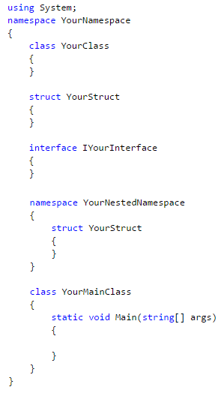

Slide 4

La palabra using nos permitirá usar miembros de un espacio de nombres sin poner la palabra de ese espacio delante.
Constituye una forma lógica de organizar y estructura nuestro código de forma que podamos organizar la funcionalidad con un determinado sentido semántico.

Slide 5


Declaración de una clase. Una clase es una construcción que permite crear tipos personalizados propios mediante la agrupación de variables de otros tipos, métodos y eventos.
Declaración de una estructura. Una estructura es un tipo de valor que normalmente se usa para encapsular pequeños grupos de variables relacionadas.

Slide 6

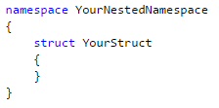
Declaración de una interfaz: Contiene las definiciones de un grupo de funciones relacionadas que una clase o struct pueda implementar.
Se puede declarar un namespace dentro de otro para organizar el código.

Slide 7
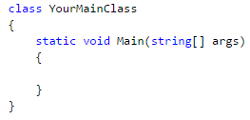
La declaración de la clase que contiene el método de ejecución principal que hará que funcione el programa.

Slide 8
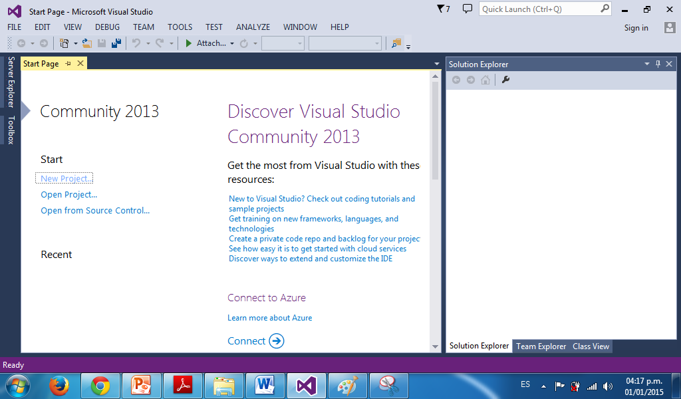
Compilación y ejecución

Slide 9
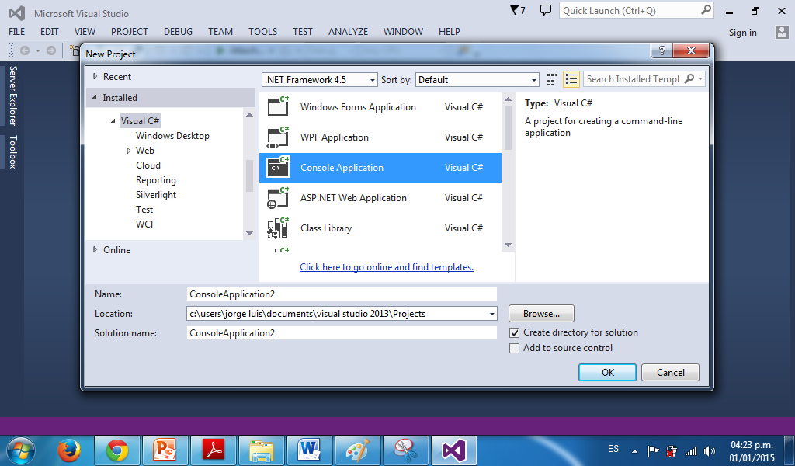
Compilación y ejecución

Slide 10
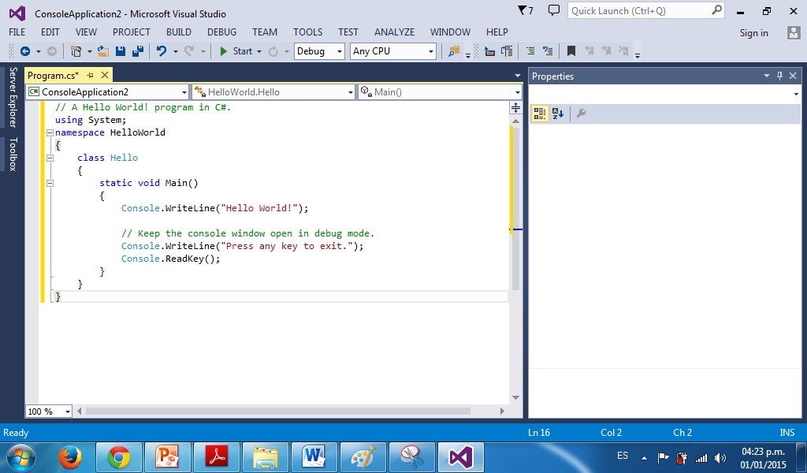
Compilación y ejecución

Slide 11
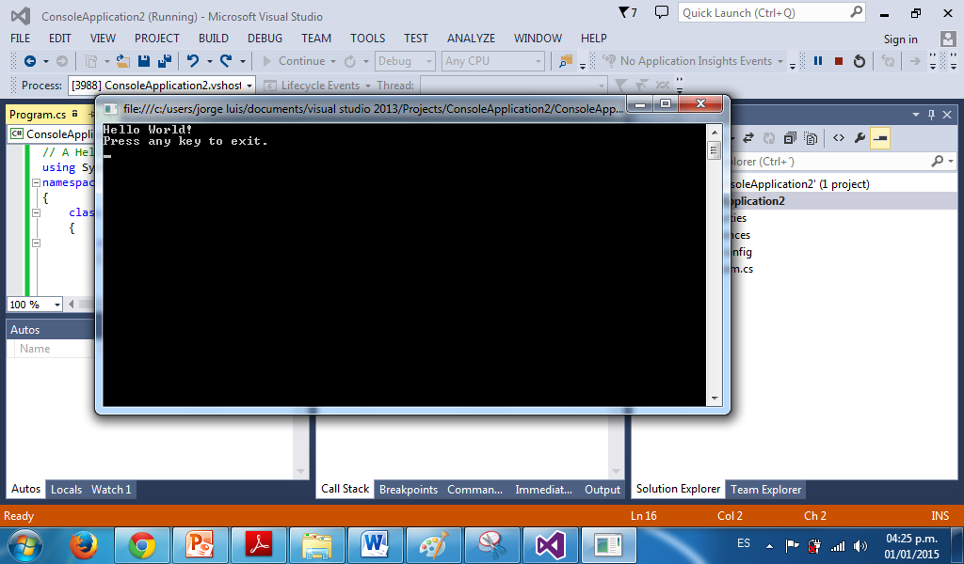
Compilación y ejecución

